Slide 1
Pszczoły i ich życie
Agnieszka Więcek
Kacper Jaskulski

Slide 2
Ile lat żyją pszczoły
Wiosenne i letnie pszczoły żyją przeciętnie 36 – 40 dni. Te z jesieni mogą żyć 6 – 9 miesięcy. Matka pszczela żyje o wiele dłużej, nawet 5 lat i więcej. Trutnie żyją ok. trzech miesięcy.

Slide 3
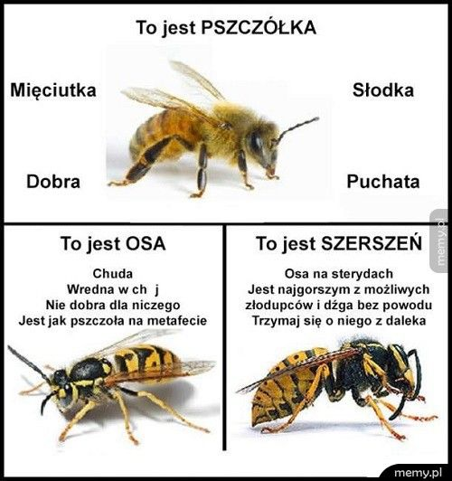
Jak odróżnić pszczołę od szerszenia i osy
Pszczoła znacznie różnie się wyglądem.

Slide 4
Rodzaje pszczół

Slide 5
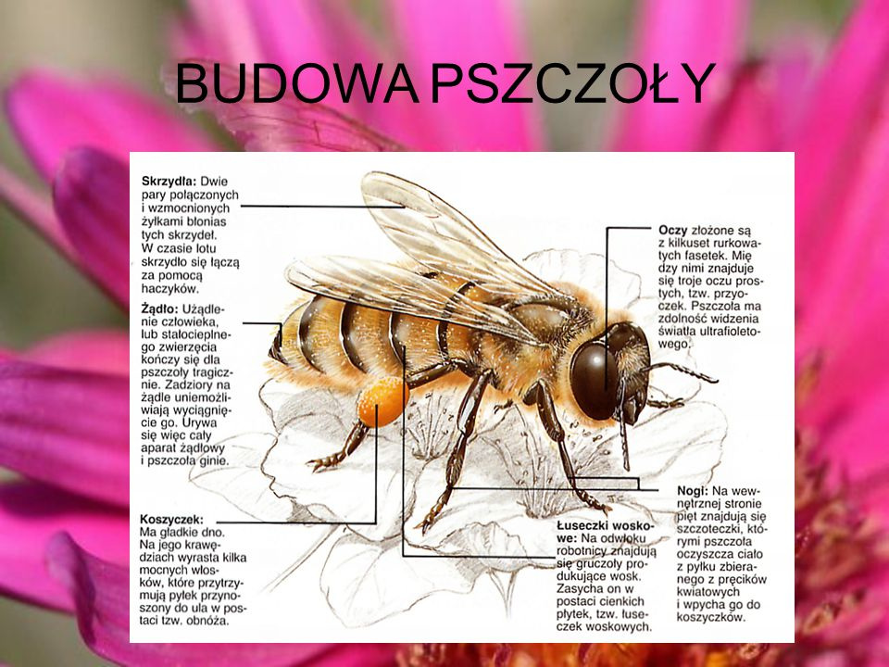

Slide 7
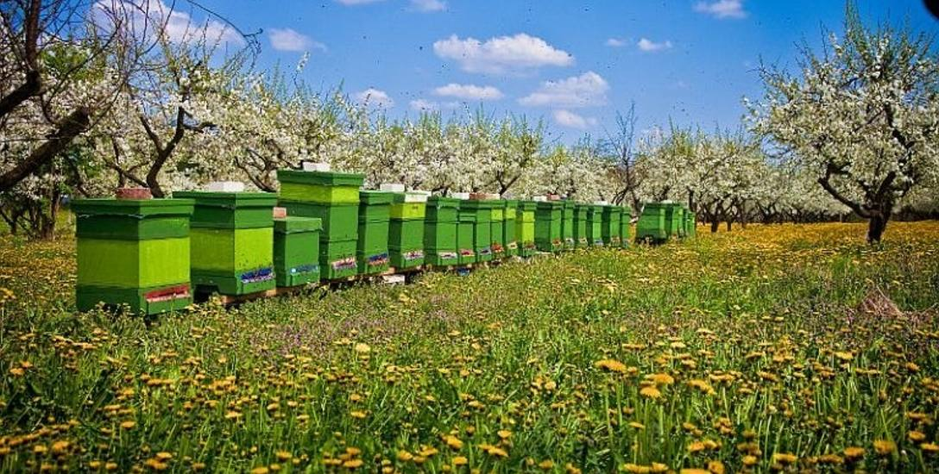
Pszczoły mieszkają w ulach
Pszczoły hodowlane mieszkają w ulach wybudowanych przez człowieka w naturalnym środowisku zazwyczaj budują własne ule zwane barciami wyglądają jak kokony.

Slide 8
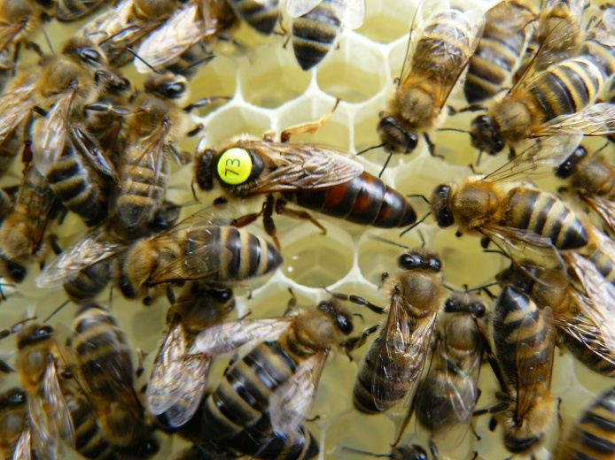
Po co w ulu jest królowa?
Królowa jest w ulu po to, żeby składała jaja oraz pilnowała porządku w ulu.

Slide 9
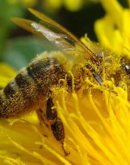
Jak się zapyla kwiaty
Pszczoła odwiedzając kwiat, zostaje obsypana pyłkiem. Następnie sczesuje go do koszyczków, zwilża wydzieliną gruczołów ślinowych i miodem lub nektarem. W ten sposób powstaje kulisty, zwarty twór zwany obnóżem.

Slide 10
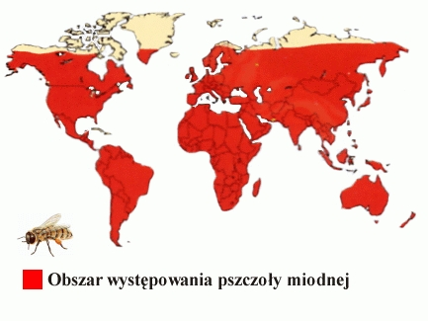

Slide 11
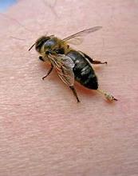
Użądlenia pszczoły
Użądlenie przez pszczołę może być niebezpieczne dla zdrowia – wszystkie związki zawarte w jadzie owada mogą się rozprzestrzenić po organizmie, jeżeli dojdzie do niewłaściwego usunięcia żądła. Dlatego należy zachować spokój i ostrożność. Pszczoła po użądleniu umiera.

Slide 12
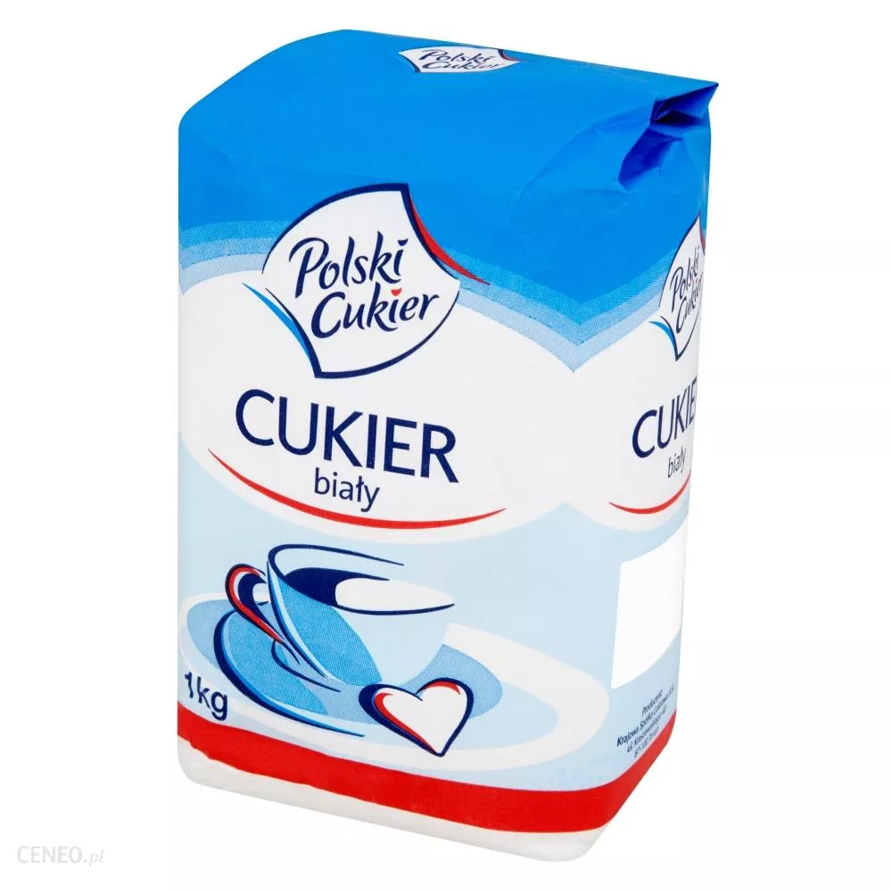
Pszczoły niestety zazwyczaj karmi się cukrem aby miały co jeść na zimę i mogły ją przetrwać.

Slide 13
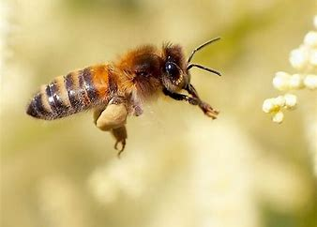
Co zagraża pszczołą
Przyczyny wymierania pszczół:
Okresowy brak pożywienia
Degradacja środowiska
Warroza
Środki ochrony roślin
Genetycznie modyfikowane organizmy
Colony Collapse Disorder czyli gwałtowna zapaść kolonii

Slide 15
Ciekawostki
Robotnice to samice, ale nie rozmnażają się. Królowa zapewnia potomstwo. Trutnie, to osobniki płci męskiej, nie posiadają żądeł.
Pszczoły porozumiewają się za pomocą tańców i wydawania dźwięków.
Taniec pszczoły jest zależny od kąta padania światła słonecznego.
Podczas lotu pszczoła wykonuje 350-435 ruchów skrzydłami na sekundę, czyli 11 400 razy na minutę.
Przeciętny zasięg lotu pszczół wynosi 3 km, a maksymalny może wynieść 10 km i więcej.
Pszczoły muszą odwiedzić około 4 milionów kwiatów, aby zebrać nektar na 1 kg miodu.
Podczas jednego "kursu" po nektar pszczoła odwiedza 50-100 kwiatów.
Pszczoła to jedyny owad, którego wytwarzaną dla siebie żywność jada człowiek.
Pszczoły wytwarzają miód w ten sam sposób od 150 milionów lat.

Slide 16
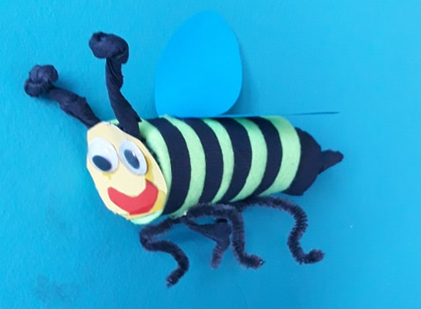
Pszczoła Kacpra J.

Slide 17
Pszczoła Agnieszki W.

